Slide 1
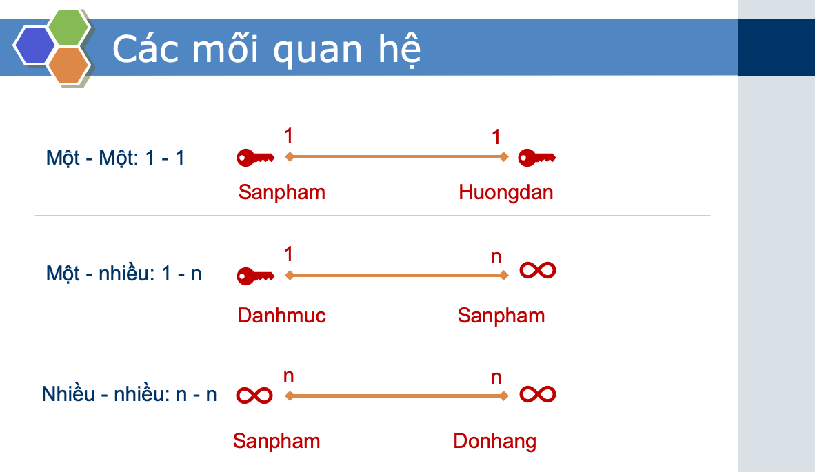
Quan hệ giữa các bảng

Slide 2
Foreign Key – Khóa ngoại
Khái niệm: Khi một cột được gắn ràng buộc FOREIGN KEY thì giá trị của cột đó sẽ kết nối đến một PRIMARY KEY trong bảng khác
Mục đích: Tạo mối liên hệ giữa các bảng với nhau

Slide 3
CREATE TABLE Orders ( OrderID int NOT NULL, OrderNumber int NOT NULL, PersonID int, PRIMARY KEY (OrderID), FOREIGN KEY (PersonID) REFERENCES Persons(PersonID) );
Cách tạo foreign key
PersonID | LastName | FirstName | Age
1 | Hansen | Ola | 30
2 | Svendson | Tove | 23
3 | Pettersen | Kari | 20
OrderID | OrderNumber | PersonID
1 | 77895 | 3
2 | 44678 | 3
3 | 22456 | 2
4 | 24562 | 1
Table Person
Table Order

Slide 4
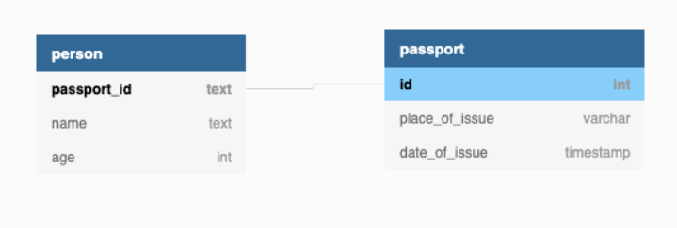
Quan hệ 1-1
Ý nghĩa: Mỗi bản ghi trong bảng A chỉ liên kết đến duy nhất 1 bản ghi ở bảng B
VD: Mỗi người vợ chỉ có 1 người chồng và ngược lại, mỗi người chỉ có một CCCD, …

Slide 5
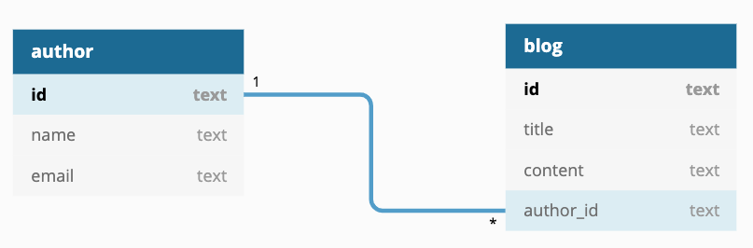
Quan hệ 1-N
Ý nghĩa: 1 bản ghi ở bảng A có thể liên kết đến 1 hoặc nhiều bản ghi ở bảng B nhưng mỗi bản ghi ở bảng B chỉ có thể liên kết tới 1 bản ghi ở bảng A
VD1: Thầy Cường có thể là giám đốc của nhiều công ty nhưng các công ty ấy chỉ có 1 giám đốc là thầy Cường
VD2: Mỗi tác giả có thể viết nhiều bài blog nhưng mỗi bài blog ấy chỉ do 1 tác giả viết.

Slide 6
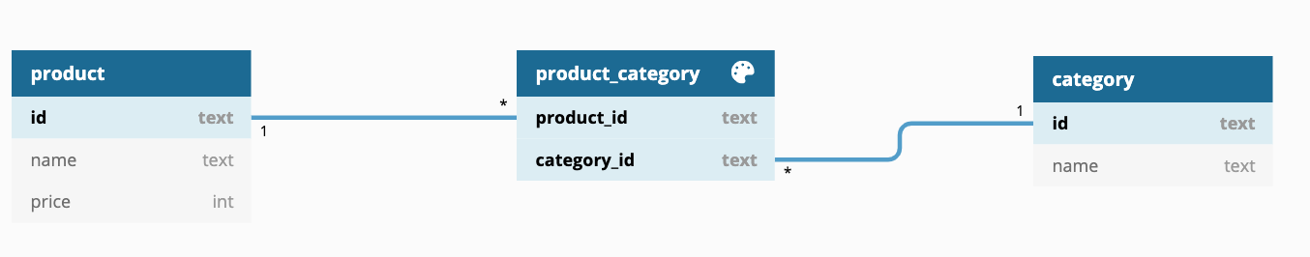
Quan hệ N-N
Ý nghĩa: mỗi bản ghi ở bảng A có thể liên kết tới 1 hoặc nhiều bản ghi ở bảng B và ngược lại
Cách thiết kế quan hệ N-N: Tạo 1 bảng trung gian để lưu thông tin của 2 bảng

Slide 7
Bài tập - LOL
Tạo CSDL để quản lý hệ thống trang phục (Skin) trong game LOL
Tạo bảng trang phục (Skin): id, name, price, limited(boolean)
Tạo bảng tướng (figure): id, name, combo_skill
Tạo bảng loại trang phục (Type): id, name, color
Tạo bảng dòng trang phục (costume_line): id, name, create_at(ngày tạo ra ), day_buy(ngày mở bán)
NOTE:
+ Mỗi vị tướng có thể sử hữu 1 hoặc nhiều dòng trang phục và mỗi dòng trang phục có thể được trang bị cho nhiều vị tướng
+ Loại trang phục(name: huyền thoại – color: red, name: sử thi - color: blue, name: giới hạn – color: Violet, tối thượng - Yellow…)
+ Mỗi trang phục thì chỉ thuộc vào 1 loại trang phục nhưng 1 loại trang phục có thể bao gồm nhiều trang phục
+Mỗi trang phục thì chỉ thuộc vào 1 dòng trang phục nhưng 1 dòng trang phục có thể bao gồm nhiều trang phục

Slide 8
Yêu cầu
Tạo bảng. Thiết kế khóa chính, khóa ngoại và quan hệ giữa các bảng.
Insert ít nhất 5 records vào mỗi bảng.

